Slide 1

운영체제
20204062 이인규

Slide 2
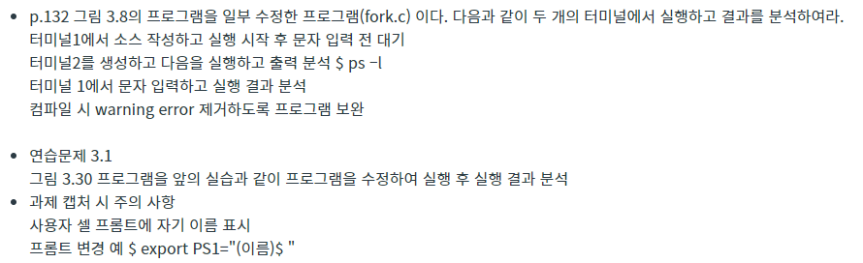
과제 내용

Slide 3
fork.c 프로그램을 실행하고 분석하라.

Slide 4
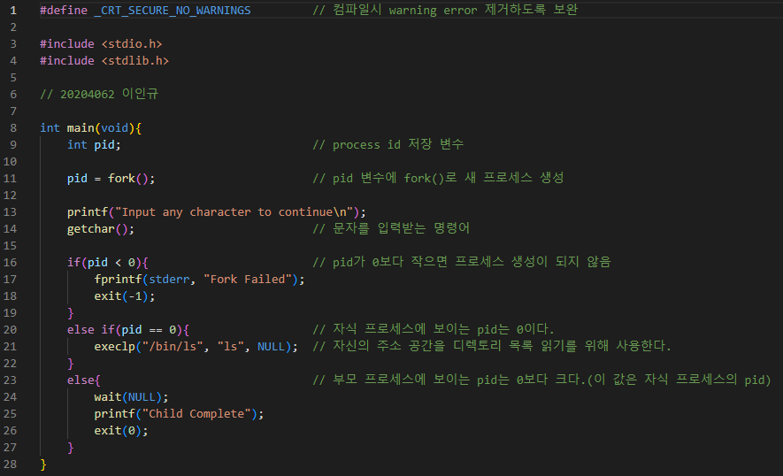
fork.c 소스코드

Slide 5
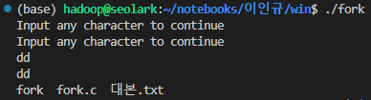
소스 코드 실행 결과
부모 프로세스(현재 실행시킨 프로그램)과 자식 프로세스(fork()명령어로 생성된 자식 프로세스)가 동시에 실행되어서 “Input any character to continue”가 두 번 반복되어 나온다.

Slide 6
실행 시작 후 문자 입력 전 프로세스 상태
부모 프로세스의 PID는 948384이며, 자식 프로세스의 PID는 948385이다.
부모 프로세스는 wait_w ( 프로세스가 자식 프로세스의 종료를 대기하고 있는 상태 )이며,
자식 프로세스는 n_tty_ ( 넌블로킹 터미널 동작을 수행하는 상태 )이다.
현재는 자식 프로세스의 입력을 기다리는 상태이다.

Slide 7
문자 입력하고 프로세스 상태
입력 후 부모 프로세스는 do_wai (커널 내부에서 자원을 기다리는 대기 상태 ) 이며, 자식 프로세스는 n_tty_ (넌블로킹 터미널 동작을 수행하는 프로세스 ) 이다.
한 번의 입력 후에는 부모 프로세스의 입력을 받기를 기다리는 상태이다.

Slide 8
모든 입력을 마친 후 프로세스
모든 입력을 마친 프로세스는 종료되며, 실행 종료된다.

Slide 9
연습 문제 3.1

Slide 10
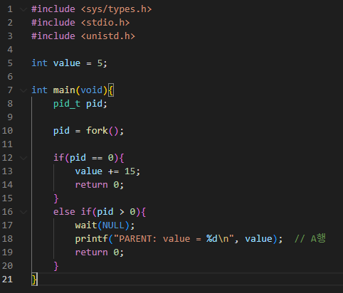
연습문제 3-1 소스코드

Slide 11
연습문제 3-1 설명
fork()를 통해서 자식 프로세스가 생성된다. 생성된 자식 프로세스의 pid 값은 0이므로 value += 15가 되고, return 0; 문을 타고 종료된다.
그 후 부모 프로세스가 실행되며, 부모 프로세스의 pid 값은 0보다 큰 값을 가진다. 따라서 wait(NULL); 명령어로 자식 프로세스가 종료됨에 따라서 value 값이 출력된다.
이때 자식 프로세스와 부모 프로세스는 독립적인 메모리를 가지기 때문에 value = 5가 출력될 것이다.

Slide 12
연습문제 3-1 코드 실행 결과

Slide 13
감사합니다.

